Slide 1

SEKIRANYA ANDA ORANG YANG TERAKHIR MENINGGALKAN TEMPAT INI, SILA MATIKAN SUIS BILA TIDAK DIGUNAKAN
SEKIRANYA ANDA ORANG YANG TERAKHIR MENINGGALKAN TEMPAT INI, SILA MATIKAN SUIS BILA TIDAK DIGUNAKAN
SEKIRANYA ANDA ORANG YANG TERAKHIR MENINGGALKAN TEMPAT INI, SILA MATIKAN SUIS BILA TIDAK DIGUNAKAN
SEKIRANYA ANDA ORANG YANG TERAKHIR MENINGGALKAN TEMPAT INI, SILA MATIKAN SUIS BILA TIDAK DIGUNAKAN

Slide 2


HARGAILAH SAYA
HARGAILAH SAYA
JIMATKAN AIR
JIMATKAN AIR
VALUE ME
VALUE ME
SAVE WATER
SAVE WATER
HARGAILAH SAYA
HARGAILAH SAYA
JIMATKAN AIR
JIMATKAN AIR
VALUE ME
VALUE ME
SAVE WATER
SAVE WATER

Slide 3

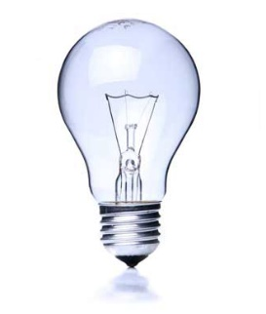
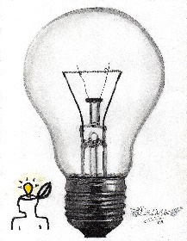
JIMAT
ELEKTRIK
JAMIN KESEJAHTERAAN
JIMAT
ELEKTRIK
JAMIN KESEJAHTERAAN
JIMAT
ELEKTRIK
JAMIN KESEJAHTERAAN
JIMAT
ELEKTRIK
JAMIN KESEJAHTERAAN

Slide 4


ADAKAH ANDA YANG TERAKHIR KELUAR DARI PEJABAT INI?
ADAKAH ANDA YANG TERAKHIR KELUAR DARI PEJABAT INI?
Sila pastikan bahawa:
Suis lampu dan penghawa dingin telah dimatikan.
Pintu setiap bilik telah ditutupkan.
Pintu utama dikunci.
Sila pastikan bahawa:
Suis lampu dan penghawa dingin telah dimatikan.
Pintu setiap bilik telah ditutupkan.
Pintu utama dikunci.
KESELAMATAN PEJABAT
TANGGUNGJAWAB BERSAMA
KESELAMATAN PEJABAT
TANGGUNGJAWAB BERSAMA
TERIMA KASIH ATAS KEPRIHATINAN ANDA
TERIMA KASIH ATAS KEPRIHATINAN ANDA

Slide 5


Anda Di Zon
EKSA
ETIKA
JIMAT ELEKTRIK
Anda Di Zon
EKSA
ETIKA
JIMAT ELEKTRIK
Sila jimat elektrik dan pastikan suis elektrik dipadam apabila lampu / alat elektrik tidak digunakan.
Sila jimat elektrik dan pastikan suis elektrik dipadam apabila lampu / alat elektrik tidak digunakan.
Zon Mekatronik
Zon Mekatronik
PERSEKITARAN KONDUSIF,
PEKERJA EFEKTIF
PERSEKITARAN KONDUSIF,
PEKERJA EFEKTIF

Slide 6

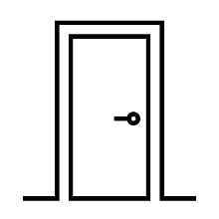

JOM
JOM
JIMAT TENAGA
Penghawa Dingin
JIMAT TENAGA
Penghawa Dingin
TIP PENJIMATAN
TIP PENJIMATAN
Tetapkan suhu penghawa dingin kepada 24°C
TUTUP semua pintu dan tingkap apabila penghawa dingin sedang digunakan
TUTUP suis apabila tidak digunakan
Tetapkan suhu penghawa dingin kepada 24°C
TUTUP semua pintu dan tingkap apabila penghawa dingin sedang digunakan
TUTUP suis apabila tidak digunakan
PERSEKITARAN KONDUSIF, PEKERJA EFEKTIF
PERSEKITARAN KONDUSIF, PEKERJA EFEKTIF

Slide 7

JOM WARGA MEKATRONIK. BERTINDAK SEKARANG
JOM WARGA MEKATRONIK. BERTINDAK SEKARANG
JOM WARGA MEKATRONIK. BERTINDAK SEKARANG
JOM WARGA MEKATRONIK. BERTINDAK SEKARANG

Slide 8

JOM WARGA MEKATRONIK. BERTINDAK SEKARANG
JOM WARGA MEKATRONIK. BERTINDAK SEKARANG
JOM WARGA MEKATRONIK. BERTINDAK SEKARANG
JOM WARGA MEKATRONIK. BERTINDAK SEKARANG

Slide 9


SUIS ROSAK
Jangan Guna
SUIS ROSAK
Jangan Guna
SUIS ROSAK
Jangan Guna
SUIS ROSAK
Jangan Guna

Slide 10


DALAM PROSES PENYELENGGARAAN
DALAM PROSES PELUPUSAN

